Slide 1
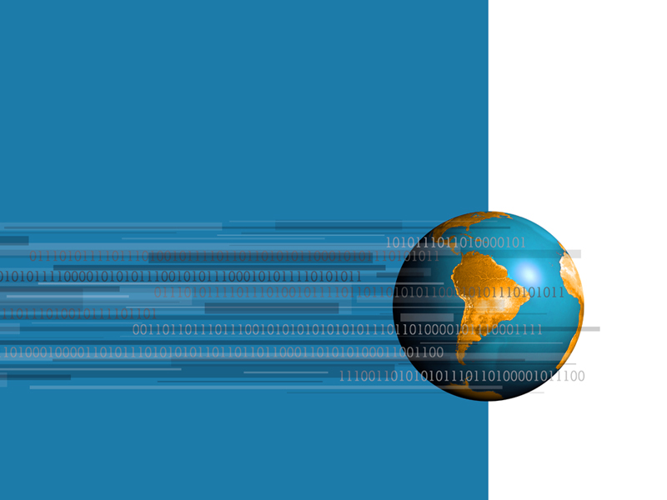
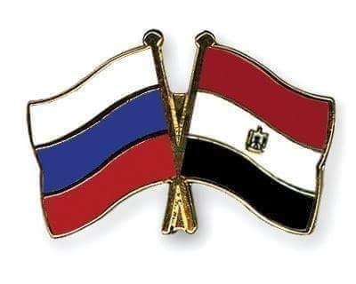
Судьба
экономики и международных экономических отношений
Нур Нада
Профессор .Каирская академия научного Менеджмента. ИМ. Садата (PHD)

Slide 2
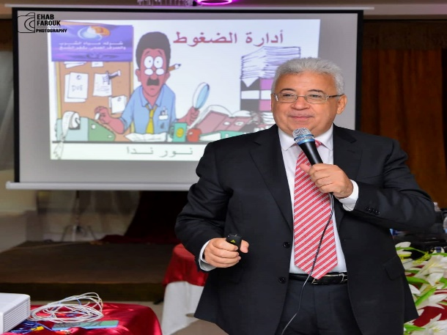
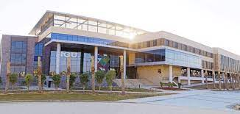
(PHD) Нур Нада
Профессор Академии административных наук, Арабская Республика Египет .(им . Садата )

Slide 3
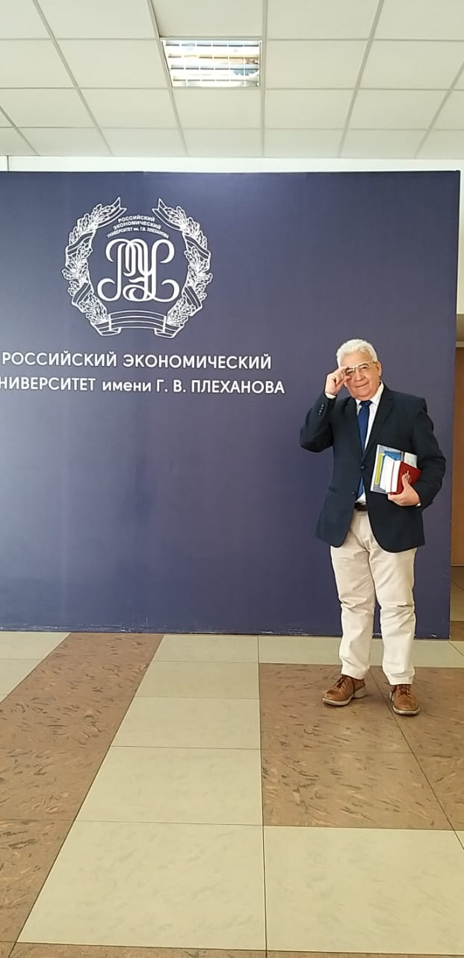
Кандидат
экономических наук
Российский экономический университет - РЭУ (Плеханова)

Slide 4
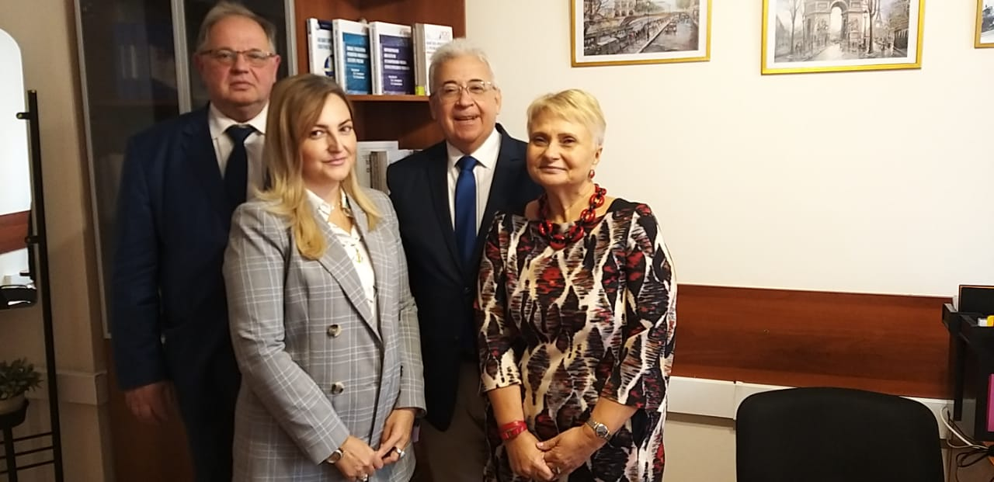
Научный руководитель в докторантуре Профессор
Елена А Звонова

Slide 5
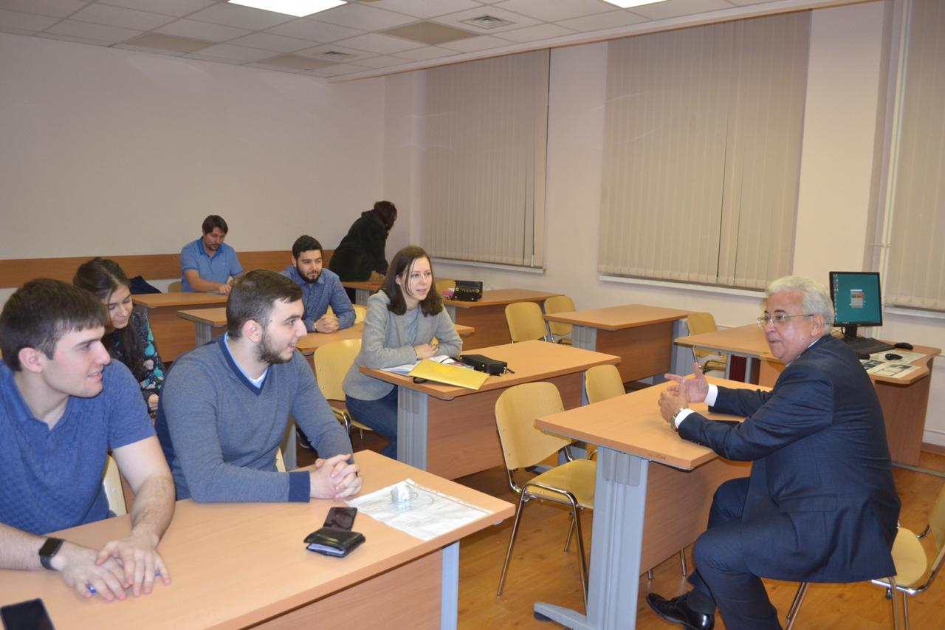
приглашенный профессор
В Московском финансовом университете
и Белгородский государственный технологический университет

Slide 6
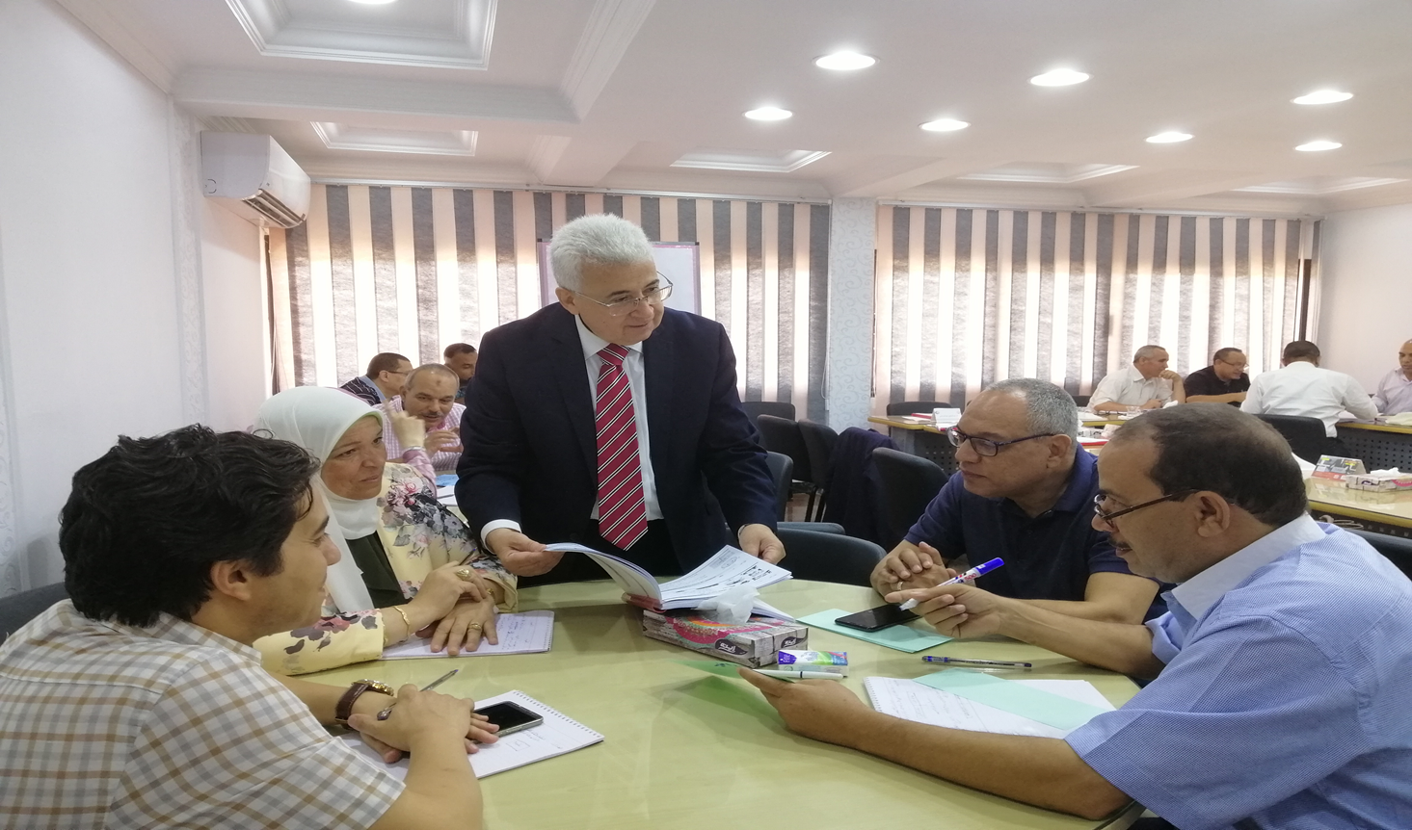
Старший советник
по организации, оценке и выбору лидеров в египетском бизнес-секторе

Slide 7
Основное содержание этой лекции
1 – Судьба
международной валютно-экономической системы
в свете
современных рисков

Slide 8
2 - Экономические
и валютные аспекты американо-российского конфликта
На территории Украины

Slide 9
3 - Каковы
последствия российско-американского валютного конфликта?

Slide 10
Вторая тема этой лекции
1 - Развитие
египетско-российских экономических отношений

Slide 11
Вторая тема этой лекции
2 - Результаты
программы
экономических реформ
Египта

Slide 12
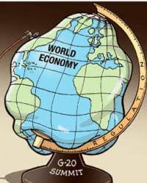
Современная глобальная экономическая система, откуда и куда?

Slide 13
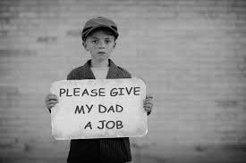
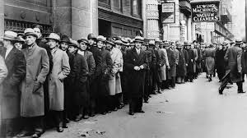
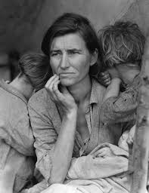
1/1 - Кризис мировой депрессия 1929 г.

Slide 14
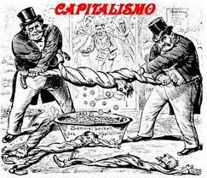
Кризис мировой капиталистической системы и начало зарождения экстремизма, терроризма, конфликтов и войн в мире

Slide 15
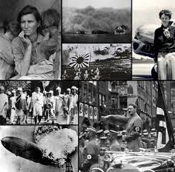
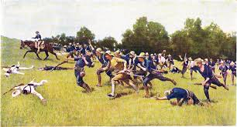
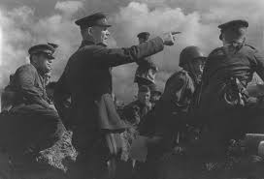
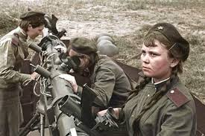
Вторая мировая война

Slide 16
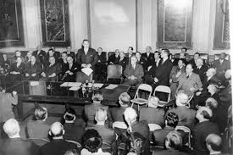
Bretton Woods Conference1944

Slide 17
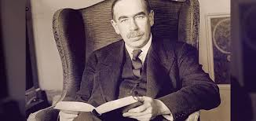
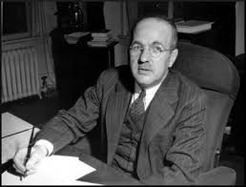
Трудная задача
была
Разрешение международного конфликта между
1 - сильнейшей американской державой после Второй мировой войны и
2 - более слабой британской державой по поводу того, кто управляет миром в экономическом и финансовом плане..
Harry Dexter White
.
John Maynard Keynes

Slide 18
Отец
и основатель
мирового кризиса инфляции
John Maynard Keynes
Лорд Мейнард Кейнс считает, что правительства должны увеличить спрос, чтобы стимулировать Экономический рост .
Кейнсианцы считают, что потребительский спрос является основной движущей силой в экономике.
В результате политики и теории лорда Мейнарда Кейнса возникла инфляция, ставшая одной из важнейших экономических болезней в мире.

Slide 19
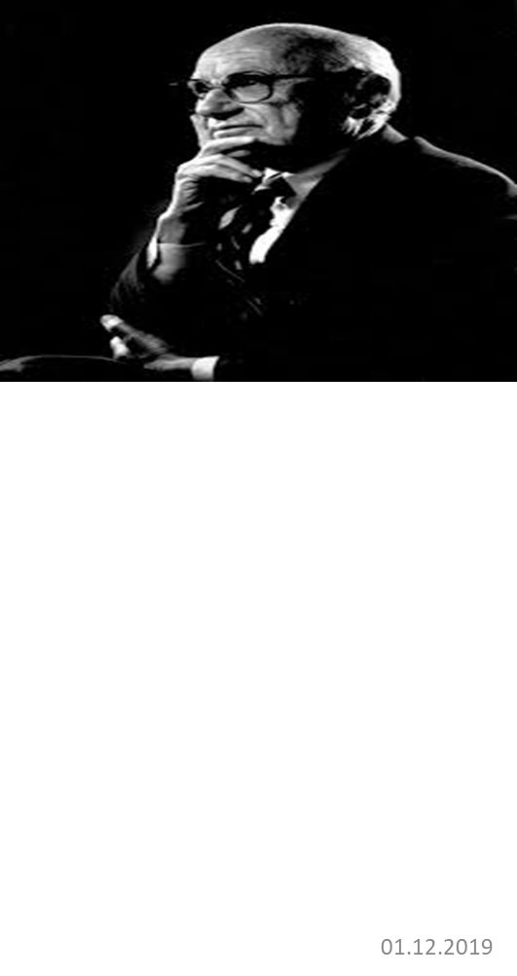
Отец
и основатель
мирового кризиса
безработицы
Milton Friedman
американский экономист и статистик, наиболее известный своей твердой верой в капитализм свободного рынка.
в качестве профессора в университете Чикаго,

Slide 20
Формы МЭО
Международная торговля;
Международные валютно-финансовые
кредитные отношения, включая движение инвестиций;
Международное научно-техническое взаимодействие;
Международное движение рабочей силы, миграция;
Деятельность международных экономических организаций,
сотрудничество в решении глобальных проблем;
Международное сотрудничество в рамках интеграционных группировок.

Slide 21
Роль международной торговли в современном мире
Возрастание роли МТ в развитии экономики
Пятая часть доходов развитых стран
треть доходов развивающихся стран формируется за счет экспорта.
45% занятых в обрабатывающей промышленности
12% в сфере услуг .

Slide 22
Субъекты (участники) МЭО:
Государства, экономики;
Международные организации;
Интеграционные группировки;
Компании, работающие на внешних рынках;
Банки, занимающиеся международными расчетами;
Некоммерческие организации;
Физические лица

Slide 23
ОСНОВНЫЕ КРИТЕРИИ КЛАССИФИКАЦИИ МВФ
Доход на душу населения;
степень различия экспорта (страны-экспортёры нефти, хотя и имеют высокий ВВП на душу населения, не входят в число «развитых», так как свыше 70% их экспорта составляет нефть;
Уровень интеграции в глобальную финансовую и экономическую систему;
Развитие инфраструктуры (банки, биржи, сети, телекоммуникации, дороги);
Индекс развития человеческого потенциала

Slide 24
классификация стран согласно МВФ
Группа стран с формирующимся рынком и развивающихся стран включает 151 государство, которые не относятся к категории стран с развитой экономикой.
Страны переходной экономики: бывшие социалистические страны - Центральной и Восточной Европы (14), СНГ (13). МВФ к странам СНГ относит Монголию.
Развивающиеся страны: Азии (27), Латинской Америки и Карибского бассейна (32), Ближнего Востока и Северной Африки (20) и государства Африки к югу от Сахары (45).
Развитые страны: страны Западной Европы, США, Канада, Япония, Австралия, Новая Зеландия.

Slide 25
Классификация ВСЕМИРНОГО БАНКА (ВБ) по доходам
зависит от:
Валовый национальный доход
совокупная ценность товаров и услуг
произведенных за год на территории государства
Страны с низким уровнем доходов: ВНД ( Валовый национальный доход ) на душу населения - 975 долларов или меньше.
Страны с уровнем доходов ниже среднего: ВНД на душу населения - 976–3855 долл.
Страны с уровнем доходов выше среднего: ВНД на душу населения - 3856–11905 долл.
Страны с высоким уровнем доходов: ВНД на душу населения свыше 11906 долл.

Slide 26
МЕЖДУНАРОДНОЕ РАЗДЕЛЕНИЕ ТРУДА – НОВЫЕ ЧЕРТЫ
Традиционное определение - «Специализация стран на производстве определённых видов товаров, для изготовления которых в стране имеются :
более дешёвые факторы производства
предпочтительные условия в сравнении с другими странами».
ПРОЯВЛЯЕТСЯ ЧЕРЕЗ РАЗВИТИЕ:
СПЕЦИАЛИЗАЦИИ И КООПЕРИРОВАНИЯ ПРОИЗВОДСТВА И НАУЧНО-ТЕХНИЧЕСКОГО СОТРУДНИЧЕСТВА;
В НАСТОЯЩЕЕ ВРЕМЯ МОЖНО ГОВОРИТЬ О ПОДЕТАЛЬНОЙ СПЕЦИАЛИЗАЦИИ НА БАЗЕ ГЦДС,(Глобальные цепочки добавленной стоимости ) ФОРМИРОВАНИИ МЕЖДУНАРОДНОГО РАЗДЕЛЕНИЯ ЗНАНИЙ;

Slide 27
«СДЕЛАНО В МИРЕ»

Slide 28
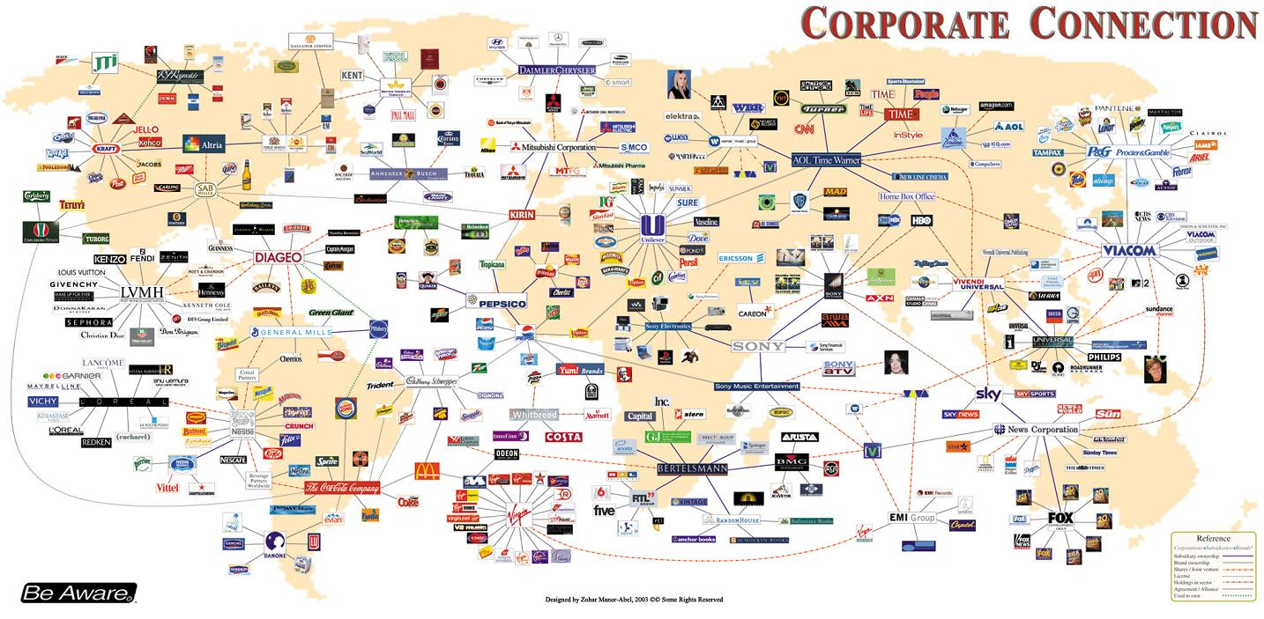
МЕЖДУНАРОДНОЕ РАЗДЕЛЕНИЕ ТРУДА – НОВЫЕ ЧЕРТЫ

Slide 29
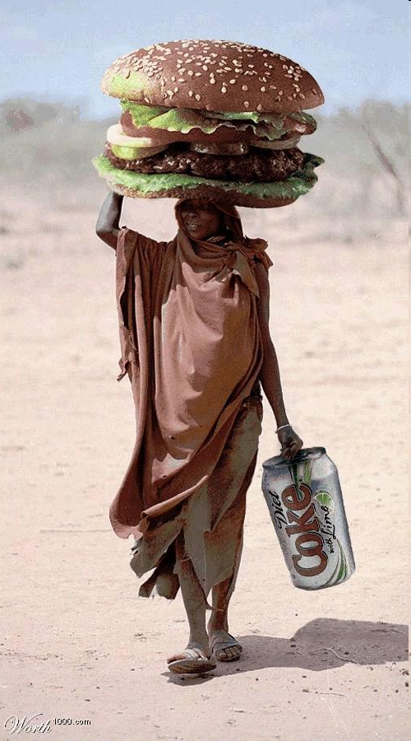
1/2 - Некоторые показатели финансово-экономической и валютной глобализации
1/2/1 - 11 долларов — это сумма, которую развивающиеся страны платят в виде долга. На каждый доллар эти страны получают в виде помощи.
1/2/2 - Из 100 крупнейших экономик мира насчитывается 51 компания и 49 стран.
1/2/3 - Экономический размер General Motors больше, чем размер экономики Дании (объем продаж General Motors составляет 176 миллиардов долларов, а ВВП - 174 миллиарда долларов).
Источник информации : Top 200: The Rise of corporate Global Power - By: Sarah Anerson & John Kafana, 2001

Slide 30
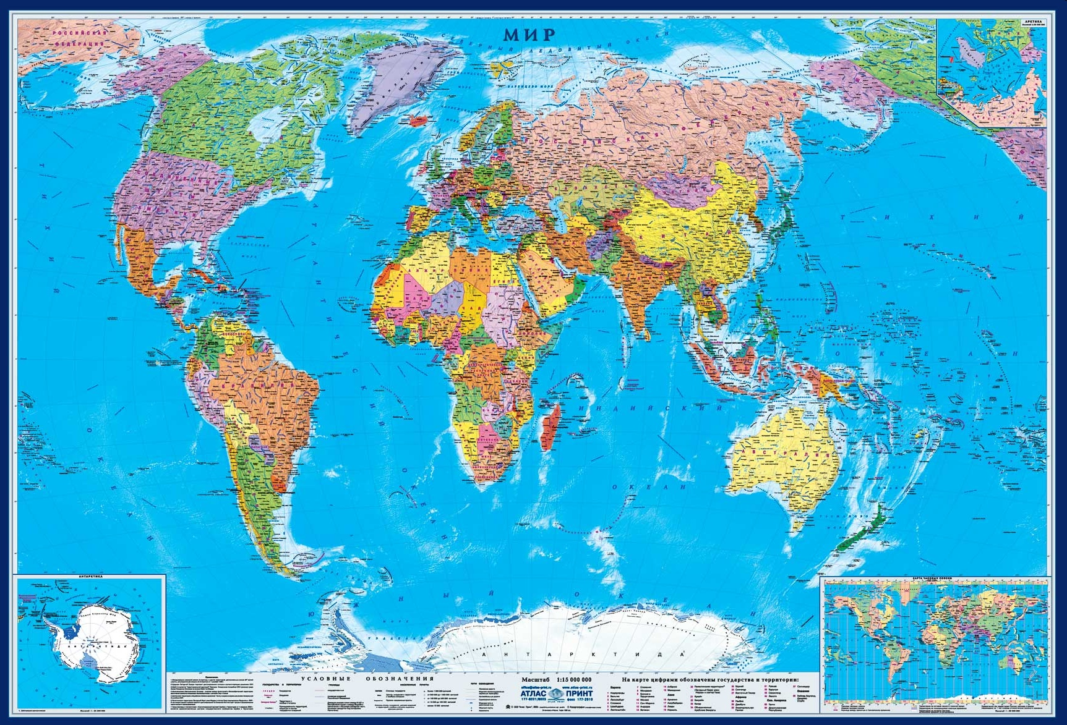
1/2/4 - Американская компания Wal-Mart является крупнейшей из 161 страны мира.
1/2/5. Японская компания Mitsubishi больше, чем Индонезия, которая является четвертой по численности населения страной в мире.
1/2/6 - Продажи каждой из пяти крупнейших компаний мира (General Motors, Wal-Mart, ExxonMobil, Ford и Delumber Chrysler) превысили валовой внутренний продукт примерно 182 стран мира.

Slide 31
могу сказать, что Соединенные Штаты Америки управлять мировую валютно-экономическую систему после Второй мировой войны.

Slide 32
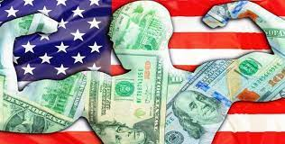
1/3 - Почему доллар США стал самой мощной валютой в мире?
В то время Соединенные Штаты Америки стали самой мощной мировой экономикой:
1/3/1. Соединенные Штаты Америки производили более половины мировой промышленной продукции.
1/3/2. Америка была крупнейшим кредитором на международном уровне

Slide 33
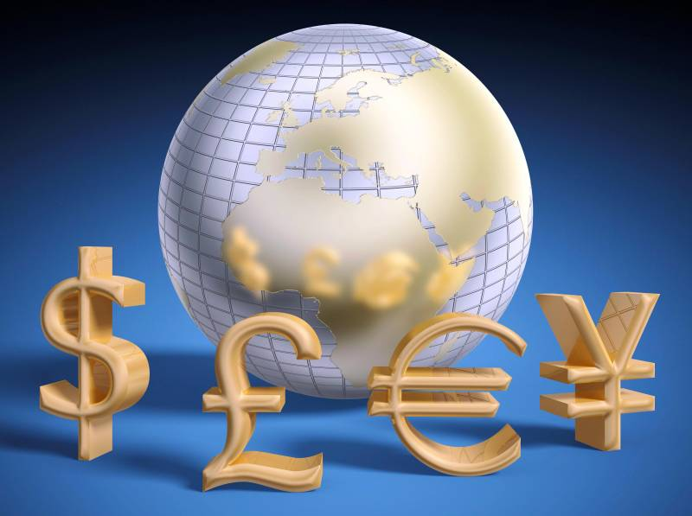
1/3/3. Только Америка владеет 25 миллиардами долларов мировых финансовых активов, которые оценивались в то время в эквиваленте 38 миллиардов долларов,
что эквивалентно 65,79% мирового баланса.

Slide 34
1/3/4 - Америка стала управлять миром, особенно после распада Советского Союза, и, таким образом, доллар США стал первой мировой валютой.
1/3/5 - Многие страны мира держат , доллар США в качестве дополнительного резерва, помимо золота, и на его основе составляется их годовой бюджет.

Slide 35
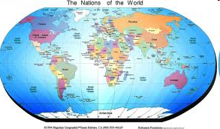
1/3/6 - Международная торговля теперь рассчитывается на основе доллара, поскольку доллар используется примерно в 90% коммерческих контрактов по всему миру, а доллар США используется более чем в четырех пятых всех операций с иностранной валютой.
1/3/7 - Одним из наиболее важных преимуществ использования доллара является простота его конвертации в другие валюты или золото,

Slide 36
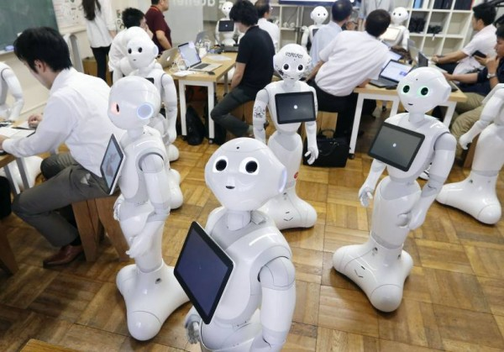
1/3/8 - а также доверие к нему всех стран мира, что он не подвержен колебаниям, возникающим в результате спекуляций или глобальных кризисов.
1/3/9 - Способность администрации США проводить денежно-кредитную и финансовую политику, привлекающую инвесторов к покупке доллара и сохранению его в качестве одного из важнейших резервов в своем финансовом портфеле.

Slide 37
1/4 - Международные условия,
подготовившие появление
новой мировой торговой системы
1/4/1 - Усиление конкуренции на внешних рынках.
1/4/2 - Рост мировых цен на нефть и газ и снижение экономических показателей в передовых промышленно-капиталистических странах.
1/4/3 - Политическая эксплуатация Соединенных Штатов Америки и их влияние на международные экономические, финансовые и политические организации.
1/4/4 - Возникновение блока БРИКС и увеличение доли Китая в мировой экономической системе.

Slide 38
Продолжение:
1/4 - Международные условия,
подготовившие появление
новой мировой торговой системы
1/4/5 - Стремление России занять лучшее положение в новом мировом порядке, особенно с ее ощущением слабости в своих позициях после распада Советского Союза.
1/4/6 - Возникновение важности и статуса услуг и прав интеллектуальной собственности в развитых индустриальных странах
1/4/7- Последствия увеличения поддержки сельскохозяйственного сектора в Европейском Союзе
1/4/8 - Последствия слабости механизма урегулирования споров в соглашениях ГАТТ 1947 г.

Slide 39
1/5 - На пути к новой глобальной
экономической и валютной системе
1/5/1 - XXI век стал свидетелем значительных изменений в экономике стран мира.
1/5/2 - Размер экономики стран G7 (США, Германии, Франции, Канады, Италии, Японии и Великобритании) снизился с 43,6% от общего объема мирового производства в 2000 году до30,8% в 2016 году.
1/5/3 - На фоне этого снижения вклад стран БРИКС (Бразилии, России, Индии, Китая и ЮАР) увеличился с 18,6% от общего объема мирового производства до 31,3% в 2016 г.,

Slide 40
1/5/4 - Хотя по оценкам Международного валютного фонда на 2018 год ВВП Соединенных Штатов Америки достигнет 20,4 трлн долларов, страны БРИКС, по оценкам, также превысят порог в 20,87 трлн долларов.
1/5/5 - Исследования указывают на снижение вклада экономики США до 14,9 процента,
1/5/6 - Вклад Китая в мировую экономику вырастет до 17,2 процента к 2025 году.
1/5/7- Ожидается, Исследования показывают, что Китай и Индия опередят Соединенные Штаты в 2050 году

Slide 41
1/5/8 - поскольку экономика Китая достигнет 58,499 трлн долларов, за ними следуют Индия с 44,128 трлн долларов и США.
1/5/9 - Штаты займут третье место с 34,102 трлн долларов, говорится в отчете экономической компании (PwC), содержание которого опубликовала британская газета The Independent под заголовком: «Взгляд издалека: как изменится мировая экономика». к 2050 году».
1/5/10 - Многие политические, военные и экономические причины делают господство американской экономики, а за ней и доллара, подверженным колебаниям и потере своей стоимости в долгосрочной перспективе. .

Slide 42
1/5/11 - В настоящее время страны БРИКС во главе с Россией и Китаем работают над закладкой основ новой валютной системы, черты которой будут подтверждены и продемонстрируют ее глобальное значение.
1/5/12 - Китай, Россия и Индия постепенно сокращали свои долларовые резервы в пользу золота, евро и своих местных валют.
1/5/13 - В июле 2014 года в ходе саммита БРИКС было принято решение о создании Нового банка развития в размере 50 млрд долларов и нового денежного резервного фонда в размере 100 млрд долларов.

Slide 43
1/5/14 - Установление системы расчетов между юанем и рублем.
1/5/15 - Китай запустил биржу нефти, используя свою валюту, юань.
1/5/16 - Россия, Индия, Иран, Пакистан, Турция и многие другие страны приняли решение использовать национальные валюты во всех торговых сделках между собой.
1/5/17 - В Европе ведутся споры о бесполезности экономической и валютной системы, созданной в 1944 году, и о необходимости создания Европейского банка и Европейского валютного фонда, подобных Всемирному банку и Международному валютному фонду.

Slide 44
Необходимое дополнение к первой части лекции
Экономические
и валютные аспекты американо-российского конфликта
На территории Украины

Slide 45
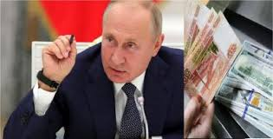
1 - Заявление российского руководства о переходе на рубль во внешней торговле газом, нефтью и нефтепродуктами начало ставить Запад и Америку перед непростым выбором... И стрелы экономических санкций и их негативные последствия начали рикошетить в лицо Америки и ее европейских союзников.

Slide 46
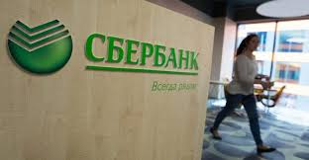
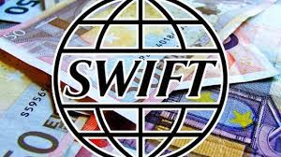
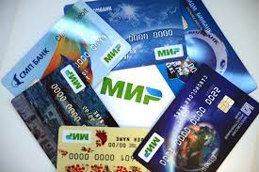
2 - Известно, что Европейский Союз ежедневно покупает нефть и газ у России на сумму 660 миллионов долларов.
3 - что практически означает, что Европейский Союз должен платить 660 миллионов долларов каждый день за нефть и газ.
3 - А если добавить к этому требование России от своих торговых партнеров одобрить российскую систему «МИР» для денежных переводов вместо системы «Swift», контролируемую США, и принятие российского рубля в качестве базовой валюты.

Slide 47
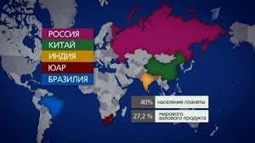
4 - Это делалось по всем направлениям торгового партнерства, в том числе и в страны, импортирующие зерно, технику и вооружение... Это требование было подтверждено странами, принимающими российский туризм, такими как Египет и Турция.

Slide 48
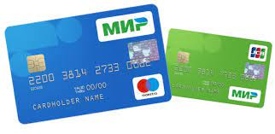
5 - На практике это приводит к принятию странами мира новой глобальной финансово-экономической системы и отмене согласованной миром в 1944 году Брайтон-Вудской системы в результате Второй мировой войны и началу новая система.
6 - Америка и Запад теперь вынуждены использовать российскую систему банковских переводов (МИР), эквивалентную системе SWIFT, для расчетов за импортированные российские нефть и газ. ... а также охватить все обмены России с миром в сфере промышленных и сельскохозяйственных товаров, энергоносителей и услуг.

Slide 49
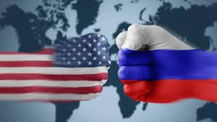
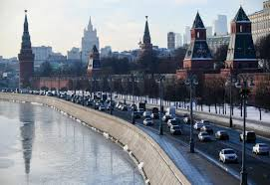
7 - Это заставит Запад отказаться от комплексных санкций, наложенных на российское государство.
8 - Запад будет вынужден, конечно, получить российский рубль
9 - в результате российские резервы твердой валюты вырастут.

Slide 50
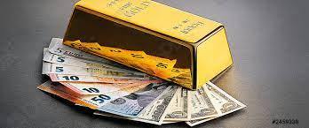
10 - А у России еще одно решение, которое приведет к банкротству Евросоюза... Как Россия отказывается продавать свою рублевую валюту за доллар и евро... Россия предлагает продавать рубль в обмен на золото. .. А вот и очередной российский ядерный экономический удар, который Россия наносит Америке и ее союзникам.

Slide 51
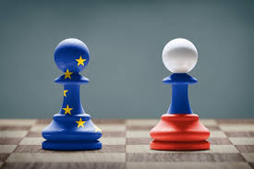
9 - Поскольку цена одного грамма золота составляет около 60 долларов, что означает 600 рублей, это означает, что Европейский союз должен предоставлять 11 тонн золота в день, чтобы покупать 6,6 миллиарда рублей в день для покупки своих ежедневных потребностей в российской нефти и газе.

Slide 52
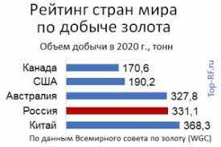
10 - Кстати, Россия является одной из важнейших золотодобывающих стран.
11 - Конечным результатом этого является приобретение Россией большей части золотых резервов в американских и европейских центральных банках.

Slide 53
Вторая тема этой лекции
Каковы
последствия российско-американского валютного конфликта?

Slide 54
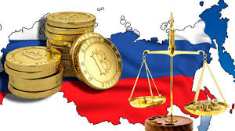
1 - Центральный банк России недавно объявил о закупке золота у российских коммерческих банков с 28 марта по 30 июня по фиксированной цене 5000 рублей за грамм.

Slide 55
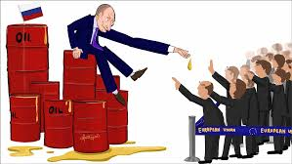
2 - А цена золота на мировых рынках во вторник, 5 апреля, достигла 1930 долларов за унцию, или 62 доллара, или 5208 рублей за грамм при курсе 84 рубля за доллар.
3 - Из этой формулы при текущей цене на золото стоимость доллара должна быть 80,64 рубля за доллар.
4 - Ну и добавим еще два рубля на операции и прочие расходы банка. Это значит, что если цена на золото останется стабильной, то текущий курс рубля на уровне 83-84 рубля за доллар вполне благоприятен.

Slide 56
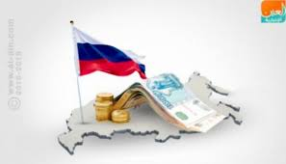
5 - Если рубль сильно поднимется, например, до 75 рублей за доллар, банкам станет выгодно покупать золото из-за рубежа и переводить его в Россию для продажи в ЦБ, причем в объемах, которые могут повлиять на курс рубля в сторону его снижения, его обменный курс будет падать до тех пор, пока не сделает импорт золота невыгодным .

Slide 57
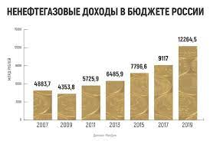
6 - По оценкам Bloomberg, в этом году доходы России от энергетики вырастут до 321 миллиарда долларов, что на 35% больше, чем в прошлом году. В то же время импорт рухнул, а это означает, что приток долларов и евро в Россию увеличился без возможности их потратить, оставив Россию с огромным избытком валюты.
7 - Поэтому Центральный банк России должен определить, какие решения следует принять для использования этих огромных остатков долларов и евро, которые Россия получит в ближайшие месяцы.

Slide 58
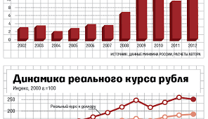
7 - Рубль необходимо сильно укреплять до уровня 60-70 или 50 рублей за доллар, потому что дальнейшее падение невыгодно России, так как снижает конкурентоспособность ее товаров, и ЦБ должен этого не допустить.

Slide 59
8 - В прошлом излишки иностранной валюты направлялись на покупку долговых обязательств Соединенных Штатов Америки, Европейского Союза, Великобритании и другие виды использования различных резервов.
9 - Теперь стало рискованно, во-первых, а во-вторых, невыгодно, в свете ускоряющейся инфляции, держать твердую валюту в долларах, евро или фунтах стерлингов.

Slide 60
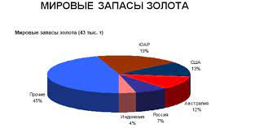
10 - России не только больше не нужно продавать золото (которое Запад намерен запретить), но, похоже, Россия начнет высасывать золото с мировых рынков в ближайшие месяцы, чтобы в то же время не допустить слишком сильного укрепления рубля. .

Slide 61
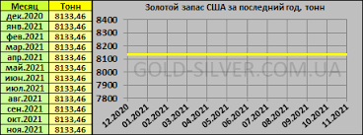
11 - При этом золотой запас США составляет 8133,5 тонны, если Федеральная резервная система не скрывает правду от международного сообщества, а некоторые эксперты уже давно считают, что Соединенные Штаты Америки использовали большую часть золота, чтобы поддерживать доллар как мировую валюту,.

Slide 62
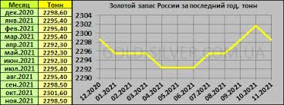
12 - По данным Вашингтонского института международных финансов, в этом году положительное сальдо счета текущих операций России составит 240 миллиардов долларов.
13 - То есть, чтобы выкупить все золото из запасов США, России потребуется примерно два года и один месяц.
Я думаю, санкции продлятся дольше, даже если мировая экономика рухнет за эти два года.
России потребуется около 7 лет, чтобы купить все золото мира.

Slide 63
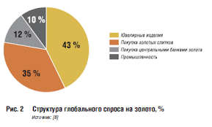
14 - Конечно, это теоретическая аналогия, но на практике цена золота резко вырастет из-за этой коллективной покупки золота, и общественные институты и разумные люди не захотят отказываться от золота накануне краха мировой экономики.

Slide 64
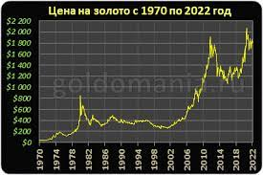
15 - Но, честно говоря, я не вижу другого способа распорядиться огромными российскими доходами, кроме вложения в золото.
16 - То есть такое развитие событий мне кажется неизбежной ситуацией, и я считаю, что эта возможность будет практически реализована в течение ближайших двух месяцев, если ЦБ не изменит своего решения.
17 - Цены на золото в мире скоро будут стремительно расти, спешите его покупать.

Slide 65
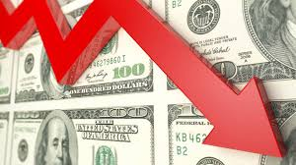
18 - Конечно, еще одним следствием сильного роста мировых цен на золото является потеря доверия к доллару как средству сохранения капитала и начало глобальной миграции капитала из доллара, евро и других международных валют, таких как Британский фунт к золоту. У долларовой системы не будет шансов пережить неизбежный рост цен на золото в ближайшие два года.

Slide 66
Вторая тема этой лекции
Развитие
египетско-российских экономических отношений

Slide 67
В течение многих лет Египет был одним из ведущих торгово-экономических партнеров СССР и России на Ближнем Востоке и в Африке.
При содействии Советского Союза в Египте построено около 100 промышленных объектов, многие из которых, прежде всего
Асуанская высотная плотина
Хелуанский металлургический комбинат
алюминиевый завод в Наг-Хаммади, и поныне играют важную роль в египетской экономике.

Slide 68
В 2008 году Россия и Египет подписали межправительственное соглашение о сотрудничестве в области мирного использования атомной энергии.
В 2015 году в Каире стороны заключили соглашение о сотрудничестве в сооружении АЭС эд-Дабаа и соглашение об условиях российского кредита на эти цели объемом 25 миллиардов долларов.

Slide 69
В декабре 2017 года в Каире РФ и Египет подписали акты о вступлении в силу коммерческих контрактов на строительство АЭС.
Общий объем контрактов (около 60 миллиардов долларов) стал рекордным в истории мировой атомной отрасли. Планируется,
что первый блок атомной станции будет введен в эксплуатацию в 2026 году. Проект проходит процедуру лицензирования

Slide 70
Российская технологическая промышленная зона
в Египте.

Slide 71
Одним из важнейших проектов экономического сотрудничества между Каиром и Москвой является Российская промышленная зона в экономической зоне Суэцкого канала было подписано в мае 2018 года.
занимает площадь 6 квадратных километров.

Slide 72
Россия планирует вложить в инфраструктуру российской промышленной зоны в Египте около 190 миллионов долларов государственных средств, а возможный объем частных вложений в проект составляет 7 миллиардов долларов.

Slide 73
55 российских компаний уже выразили заинтересованность в инвестициях в российскую промышленную зону в Египте.
К настоящему времени уже подписаны соглашения о намерениях примерно с 25 российскими компаниями.

Slide 74
Среди потенциальных резидентов промзоны назывались российские автопроизводители "Группа ГАЗ", "Камаз", УАЗ, нефтяные компании "Газпром нефть" и "Татнефть", а также "Интер РАО", "Трансмашхолдинг", группа "Мортон", "Метпром" и Renault.
Ожидается, что первая фаза проектов в рамках российской промзоны будет запущена до 2022 года.

Slide 75
В сентябре 2018 года российско-венгерский консорциум "Трансмашхолдинг Венгрия" и Египетские национальные железные дороги подписали договор о поставке 1300 пассажирских вагонов с местами для сидения. Срок реализации контракта – пять лет с момента его вступления в силу.

Slide 76
Российско-египетский товарооборот в 2018 году вырос на 14% и составил около 7,7 миллиарда долларов.
Торговый обмен между Россией и Египтом составляет около 80% торговли России с африканским континентом.

Slide 77
Это рекордный показатель за всю историю российско-египетских отношений. Объем российского экспорта составил 7,1 миллиарда долларов, импорта – 526,4 миллиона.
По итогам января-августа 2019 года внешнеторговый оборот России и Египта составил 3,9 миллиарда долларов, в том числе российский экспорт – 3,6 миллиарда долларов и импорт – 388,7 миллиона.

Slide 78
Основу российского импорта составляют
продовольственные товары
сельскохозяйственное сырье
металлы и изделия из них
минеральные продукты
древесина и целлюлозно-бумажные изделия
машины, оборудование и транспортные средства и др.
Импорт представлен
продовольственными товарами
сельскохозяйственным сырьем
текстилем и обувью
продукцией химической промышленности и др.

Slide 79
В сфере военно-технического сотрудничества
Египет — один из основных партнеров России.
В 2017 году РФ выиграла тендер на поставку Египту морской версии вертолетов Ка-52К на предназначавшиеся для ВМФ России вертолетоносцы типа "Мистраль"

Slide 80
В сфере военно-технического сотрудничества
В октябре 2018 года глава Федеральной службы по военно-техническому сотрудничеству РФ сообщил, что переговоры по дооснащению "Мистралей" и поставке вертолетов в Египет находятся в активной фазе.
Российские и египетские зенитчики в конце октября – начале ноября 2019 года впервые проведут совместные учения ПВО "Стрела Дружбы-2019".

Slide 81
Результаты
программы
экономических реформ
Египта

Slide 82
Результаты показателей эффективности египетской экономики превышают ожидания международных экономических и валютных организаций

Slide 83
Результаты показателей эффективности египетской экономики превышают ожидания международных экономических и валютных организаций
темпы экономического роста
Валовой внутренний продукт (триллион египетских фунтов)
Темпы экономического роста, несмотря на вирус Короны
Низкий уровень безработицы
Увеличение государственных инвестиций
Источник: Министерство планирования и экономического развития.

Slide 84
1 - Общие валютные резервы Египта и количество месяцев, покрываемых импортом
2 - Наиболее известные источники иностранной валюты в Египте
иностранные инвестиции
2
3
Денежные переводы работников за границу
1
Доходы Суэцкого канала
Процент увеличения
Процент увеличения
Процент увеличения

Slide 85
Египетская экономика достигает самой высокой реальной доходности в мире в июне 2021 года. (По данным Международная финансовая корпорация Bloomberg)
Повышение реальной процентной ставки 5,2 процентных пункта
Программа экономических реформ Египта и пандемия вируса короны
низкая инфляция
Реальная доходность равна банковскому проценту за вычетом инфляции
Снижение процентной ставки для поддержки реальной экономики
Источник: Центральный банк Египта - Международная финансовая корпорация Bloomberg.

Slide 86
Продолжая развивать финансовую систему и контролировать государственный долг, чтобы улучшить финансовые показатели
в последние годы.
Снижение долга органов общего бюджета в процентах к ВВП
Снижение общего дефицита бюджета в процентах от ВВП
Продолжение достижения положительного сальдо в процентах от ВВП
Сумма увеличения общих расходов бюджета
Сумма увеличения общих доходов бюджета
Источник - министерство финансов Египта.

Slide 87
Экономические и денежные достижения египетской экономики
Египет занял третье место в арабском мире в 2021 году, его ВВП, как ожидается, достигнет 394,3 млрд долларов по сравнению с 361,8 млрд долларов в 2020 году.

Slide 88
- 1 Международный валютный фонд повысил прогноз роста экономики Египта в текущем финансовом году на 0,4% до 5,6% по сравнению с отчетом, опубликованным в октябре прошлого года.
2 - Ожидания Международного валютного фонда в отношении экономических показателей Египта улучшились благодаря хорошей работе правительства Египта в борьбе с пандемией коронавируса.
3 - В предыдущем финансовом году экономика Египта выросла на 3,3%. Премьер-министр Египта ожидает, что ежегодные темпы роста продолжат расти и составят от 5,7% до 6% к концу текущего финансового года.

Slide 89
Наиболее важными показателями экономики Египта после пандемии вируса Короны являются следующие результаты :
1. Денежные переводы от египтян, работающих за границей, увеличились на 13,2% в течение 2020/2021 финансового года, примерно на 3,7 млрд долларов США, и достигли самого высокого исторического уровня, составив около 31,4 млрд долларов США, по сравнению с примерно 27,8 млрд долларов США в предыдущем 2019/2020 финансовом году.

Slide 90
2 - Эволюция доходов Суэцкого канала
2/1 Управление Суэцкого канала зафиксировало самый высокий годовой доход в своей истории в 2021 году в размере 6,3 миллиарда долларов, и зафиксировало увеличение за последний год примерно на 720 миллионов долларов, или 12,8% своего дохода в долларах, по сравнению с тем, что было в 2020 году. когда он зафиксировал $ 5,6 млрд.
2/2 Пересечение канала является крупнейшим годовым нетто-тоннажем в 1,27 млрд тонн в течение 2021 года, что превышает все ранее зарегистрированные цифры, с увеличением примерно на 100 млн тонн, или 8,5%, по сравнению с 1,17 млрд тонн в 2020 году.

Slide 91
туризма в Египте
4. Доходы от туризма в Египте зафиксировали значительный скачок в 2021 году на 195,5% по сравнению с 2020 годом. Доходы от туризма превысили 13 миллиардов долларов, вернувшись к уровню до пандемии коронавируса.
5. В 2021 году произошло заметное восстановление туристического сектора с открытием экономик и рейсов, а Россия разрешила прямые рейсы на туристические курорты в Египте, что отразилось на количестве прибывающих туристов и доходах.

Slide 92
Развитие национального дохода Египта от туризма за последние четыре года :

Slide 93
иностранные инвестиции
1 - Приток иностранного капитала в этом году достиг 3,4 млрд долларов по сравнению с 2,5 млрд долларов в первой половине 2020 года.
2 - Ожидается, что после этого чистые прямые иностранные инвестиции вырастут до 7 миллиардов долларов в 2022/2021 финансовом году.
3 - Стоит отметить, что объем российских инвестиций в Египет сейчас составляет более 8 миллиардов долларов США.

Slide 94
Показатели платежного баланса Египта
Данные об эффективности платежного баланса, опубликованные Центральным банком Египта в апреле прошлого года, показывают, что Египет достиг положительного сальдо в размере 6,8 млрд долларов США в конце июня прошлого года, что близко к тому, чего страна достигла в финансовом году, предшествующем 2019/2020 финансовому году. пандемии, который составил $7,5 млрд.

Slide 95
Уровень инфляции в Египте
1 - Ожидаемый уровень инфляции в 2022/2021 финансовом году составляет 6,8% на конец финансового года, а средневзвешенный показатель равен 6,6%.
2 - на конец финансового года, а средневзвешенный показатель составляет 6,8%.

Slide 96
Спасибо за внимание
Профессор Нур Нада
Египет
Нур Нада
Профессор .Каирская академия научного Менеджмента. ИМ. Садата (PHD)

